Slide 1

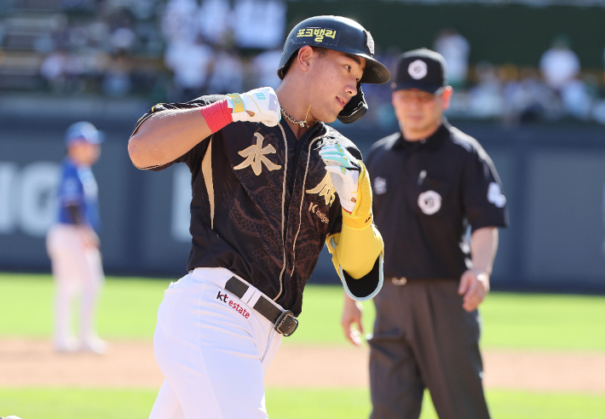
README,md
00
컴퓨터 그래픽스 중간고사 과제 보고서
실험 환경 및 소스코드
운영체제 (OS): 우분투
하드웨어 (Device): 아수스 제피러스 G14
Github:
https://github.com/1st0Groom/university/tree/main/opencv/
사진 : KTWIZ 안현민 선수

Slide 2
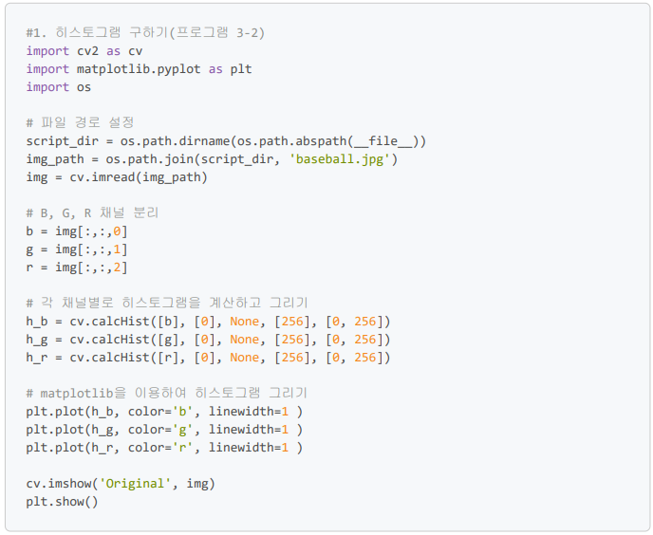

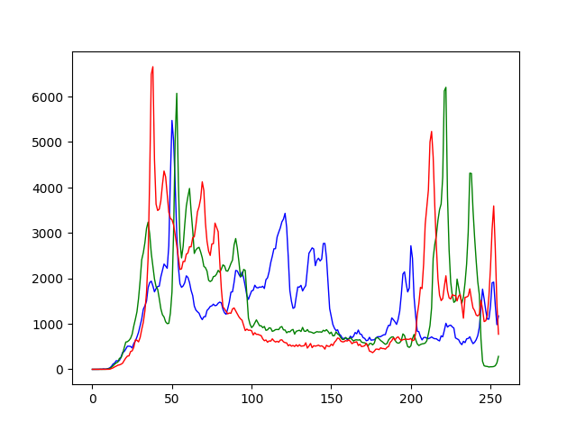
README,md
01
히스토그램 그리기

Slide 3
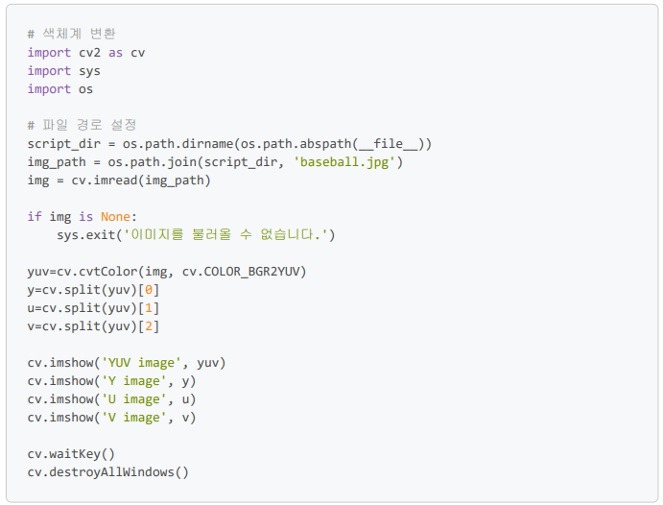
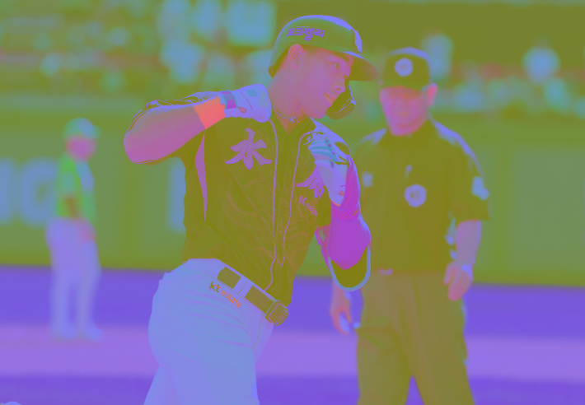
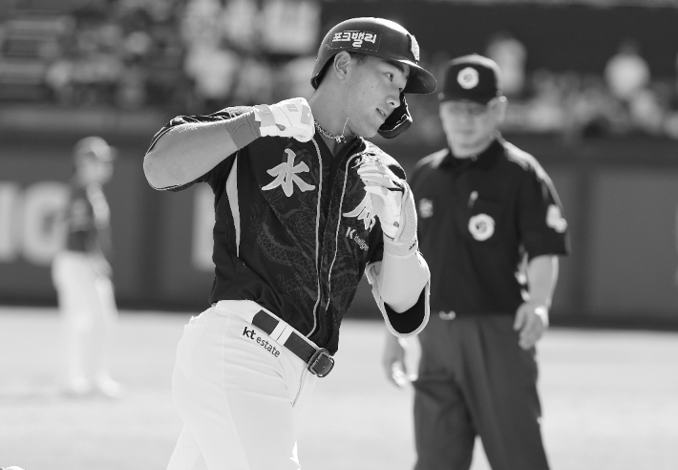

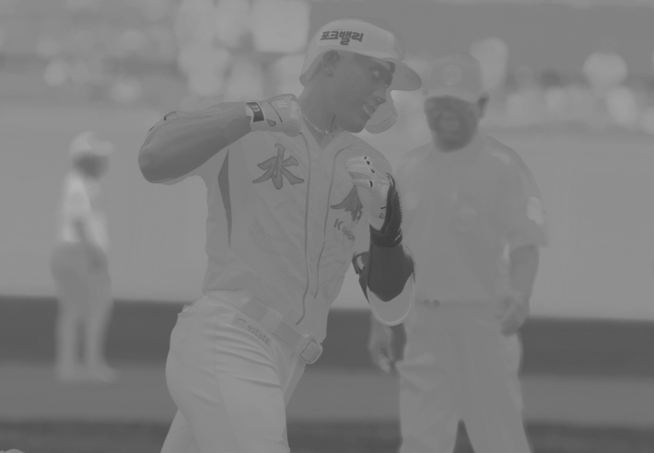
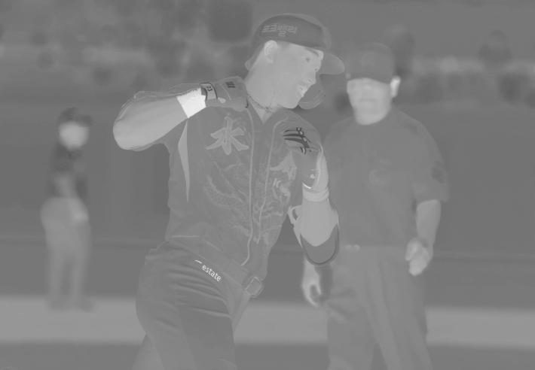
README,md
02 - 1
색체계 변환(RGB to YUV 변환)

Slide 4
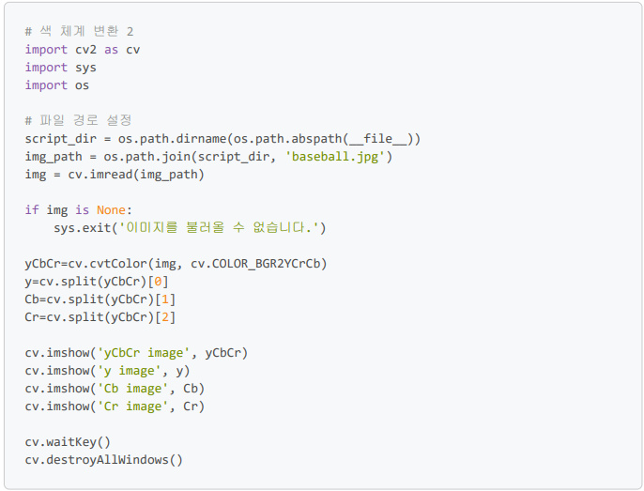
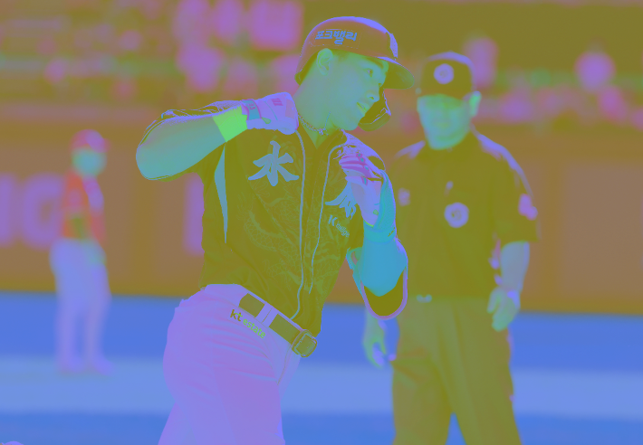


README,md
02 - 2
색체계 변환(RGB to YCbCr 변환)

Slide 5
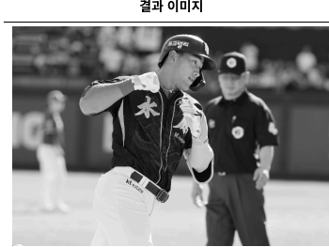
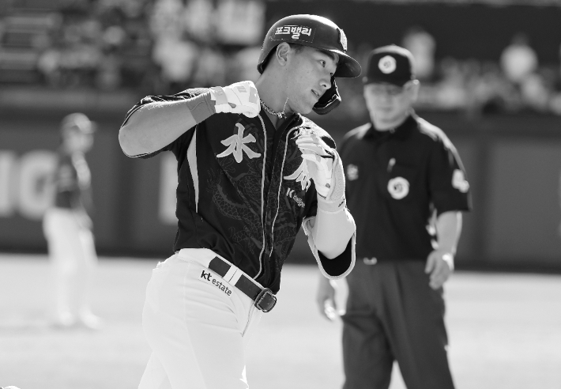
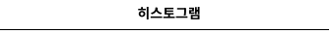
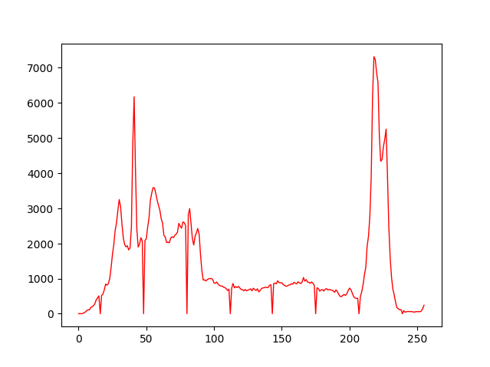
README,md
03-1
명암 조절 알고리즘 결과 및 비교 분석
명암 대비
스트레칭
비교 분석 : 좁은 구역에 몰려있던 픽셀 값들을 0부터 255까지 선형적으로 잡아당겨 늘렸습니다. 히스토그램의 형태 자체는 유지되면서 양옆으로 넓게 퍼진 것을 확인할 수 있으며, 이로 인해 원본보다 대비가 적당히 증가하여 선명해진 결과를 보여줍니다.

Slide 6
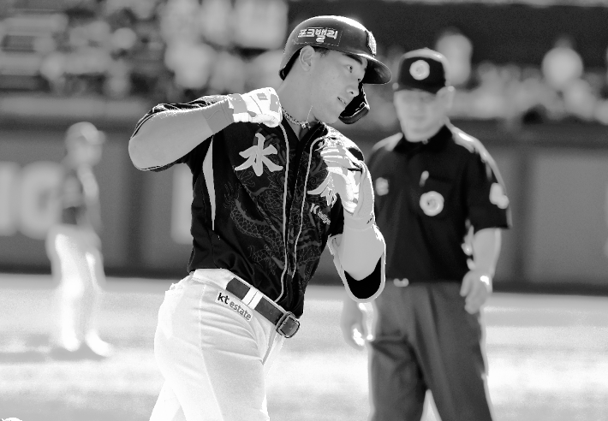
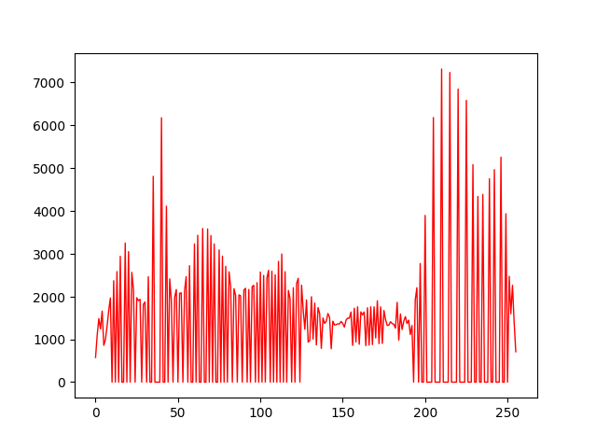
README,md
03-2
명암 조절 알고리즘 결과 및 비교 분석
히스토그램
평활화
비교 분석 : 히스토그램을 단순히 늘리는 것을 넘어, 픽셀의 분포가 모든 밝기 영역에서 최대한 균일해지도록 강제로 재배치 했습니다. 스트레칭보다 훨씬 더 강력한 대비 향상을 가져오지만, 픽셀이 재분배되면서 일부 영역에 과보정이 일어나거나 노이즈가 강조되는 현상을 볼 수 있습니다.

Slide 7
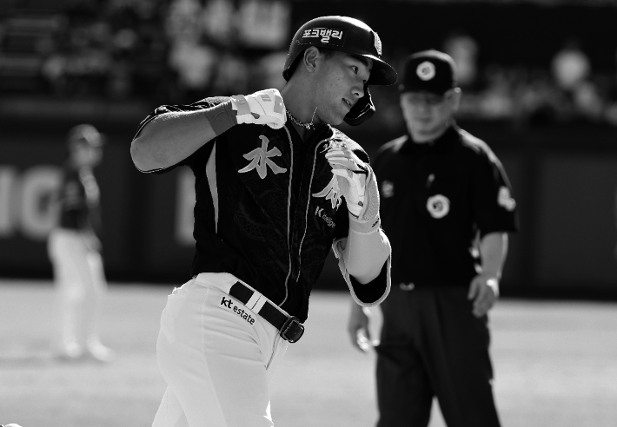
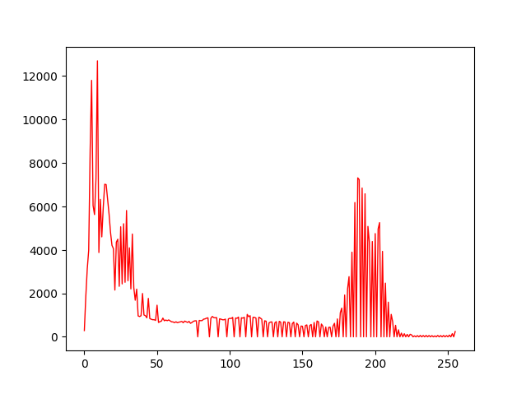
README,md
03-3
명암 조절 알고리즘 결과 및 비교 분석
감마 보정
비교 분석 : 비선형적인 수식을 통해 픽셀의 밝기를 조정했습니다.
적용한 감마 값에 따라 히스토그램의 전체적인 픽셀 분포가 왼쪽(어두운 쪽) 또는 오른쪽(밝은 쪽)으로 쏠리면서 원본보다 이미지가 전체적으로 어두워지거나 밝아지는 효과를 확인할 수 있습니다.

Slide 8
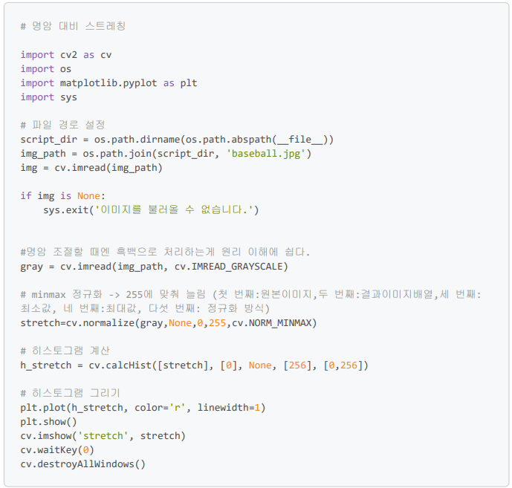
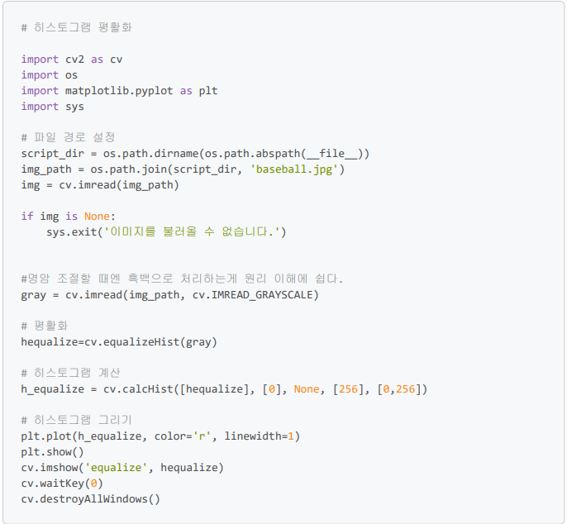

Slide 9
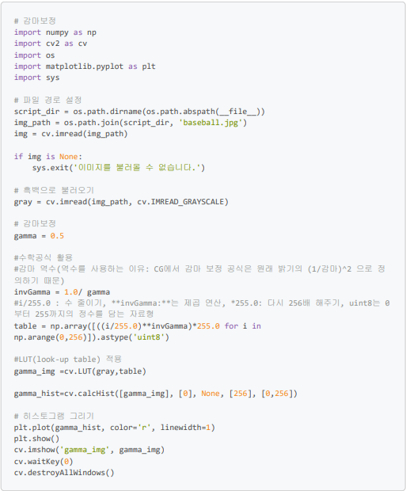

Slide 10
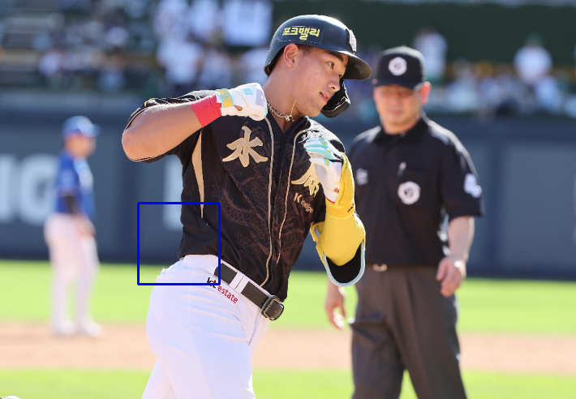
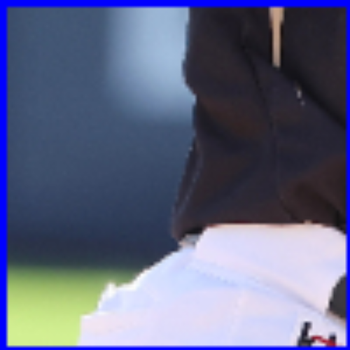

README,md
04
보간법 알고리즘 결과 및 비교 분석
양선형 보간
그리고
Lanczos 보간
비교분석:
양선형 보간: 주변 4개의 픽셀을 거리 비율로 가중 평균내어 빈 공간을 채우는 방식으로, 보편적으로 가장 많이 사용됩니다. 계산 속도와 품질의 밸런스가 좋지만 이미지가 약간 흐려지는 현상이 나타납니다.
Lanczos 보간: 더 넓은 주변 픽셀 영역을 참조하여 픽셀을 채우기 때문에 연산 속도는 느리나, 디테일을 보존하는 능력이 뛰어나,양선형 보간보다 선명하고 품질이 높은 결과를 보여줍니다.

Slide 11
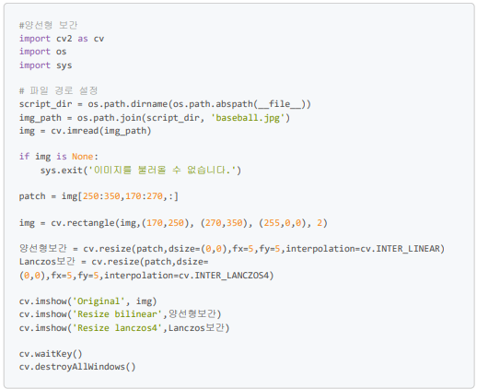

Slide 12
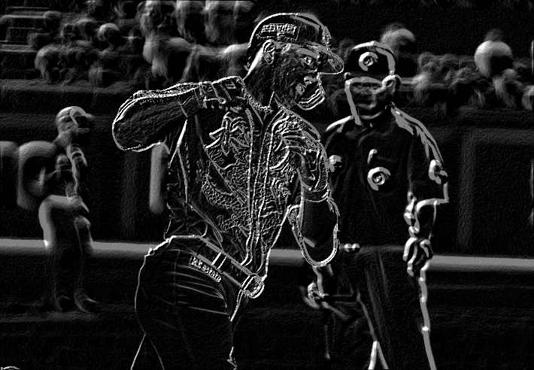
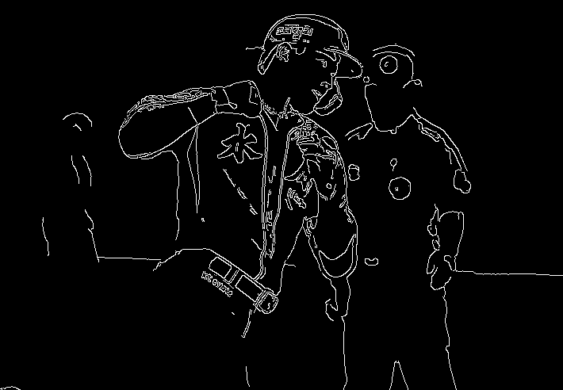
README,md
05-1
에지 검출 알고리즘 결과 및 비교 분석
1차 미분 기반
Scharr,Canny
비교분석:
Scharr: Sobel 알고리즘의 단점을 보완하여 미세한 방향 변화에 강합니다. X축과 Y축의 미분값을 합산한 결과로, 굵고 뚜렷한 윤곽선을 뽑아내지만, 다소 거칠고 노이즈가 섞일 수 있습니다.
Canny: 노이즈 제거, 그래디언트 계산, 비최대 억제 등 다단계 과정을 거치는 가장 강력한 에지 검출기입니다. 다른 알고리즘에 비해 끊김이 적고 두께가 1픽셀 수준으로 아주 깔끔하고 정교한 윤곽선 결과를 보여줍니다.

Slide 13
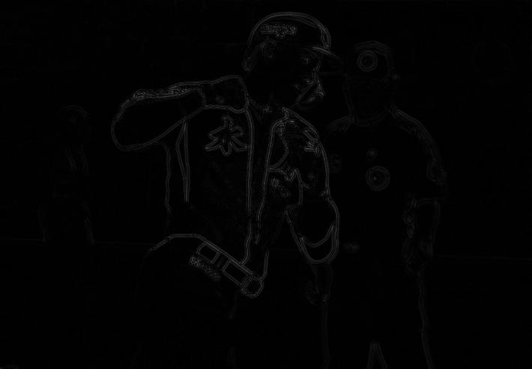
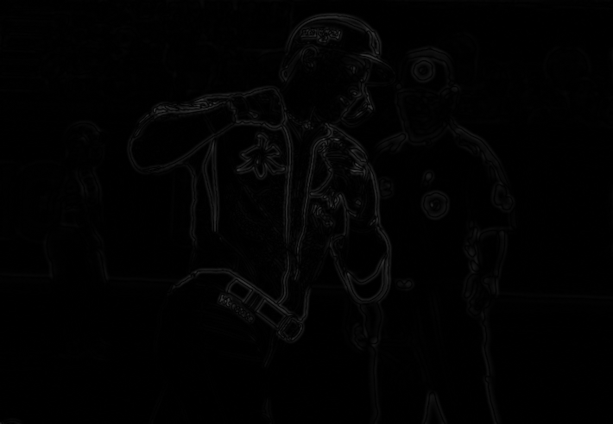
README,md
05-2
에지 검출 알고리즘 결과 및 비교 분석
2차 미분 기반
LoG,DoG
비교분석:
LoG : 2차 미분인 라플라시안 필터가 노이즈에 매우 취약하다는 단점을 보완하기 위해 가우시안 블러를 먼저 적용한 결과입니다. 노이즈는 줄이면서도 에지를 안정적이고 부드럽게 찾아냅니다.
DoG : 복잡한 2차 미분 연산 대신 흐린 정도가 다른 두 가우시안 블러 이미지의 단순 차이를 이용해 LoG를 근사한 결과입니다. 처리 속도가 훨씬 빠르면서도 LoG와 시각적으로 거의 유사한 훌륭한 에지 검출 성능을 보여줍니다.

Slide 14
